Slide 1
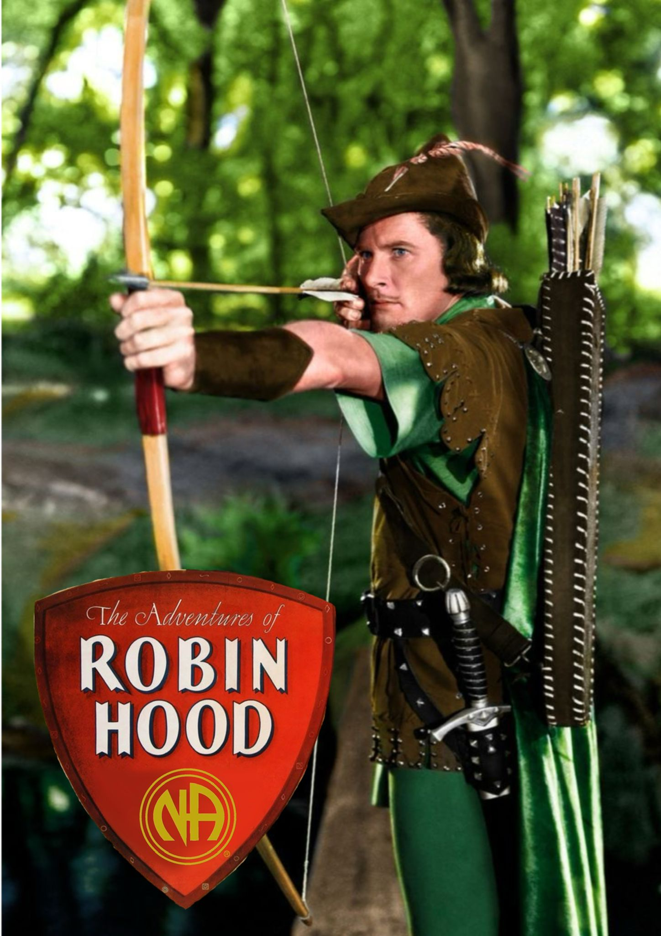
Séptima tradición: recursos humanos y económicos

Slide 2

Dar desinteresadamente a la confraternidad que nos ha salvado la vida produce una satisfacción espiritual. Damos lo que podemos porque sabemos que nuestras contribuciones pasan a formar parte de un esfuerzo mundial por compartir la recuperación.

Slide 3

Mantenernos con los propios recursos significa que los servicios de NA se financian con nuestros propios esfuerzos. Las reuniones que disponen de más dinero aportan más para que aquellas que tienen menos puedan seguir funcionando. Nosotros, como confraternidad mundial, cuidamos de Narcóticos Anónimos.

Slide 4
¿Qué dicen nuestros conceptos de servicio?
Segundo concepto: Los grupos de NA poseen la responsabilidad y autoridad finales de los servicios de NA.
“como los grupos han creado la estructura de servicio para desempeñar ciertas tareas, son ellos los responsables de aportar los fondos necesarios.”
Undécimo Concepto: Los fondos de NA deben usarse para fomentar nuestro propósito primordial y administrarse responsablemente.
“Cuando todos los niveles de nuestra estructura de servicio reciben apoyo económico directo de sus grupos, los lazos de responsabilidad mutua se fortalecen entre ellos. Además, si liberamos a nuestras juntas y comités de servicio de tener que dedicarse a actividades de recaudación de fondos, hacemos posible que estas unidades de servicio pongan todas sus energías en el cumplimiento del propósito primordial de NA.”

Slide 5
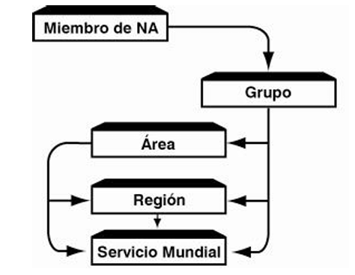
Circulación de fondos
Para que NA pueda prestar los servicios necesarios para seguir creciendo y cumplir con nuestro propósito primordial alrededor del mundo, la circulación de fondos no debe atascarse en ningún punto de nuestra estructura.
Undécimo Concepto
Extraído del Cuaderno de trabajo del tesorero del grupo

Slide 6
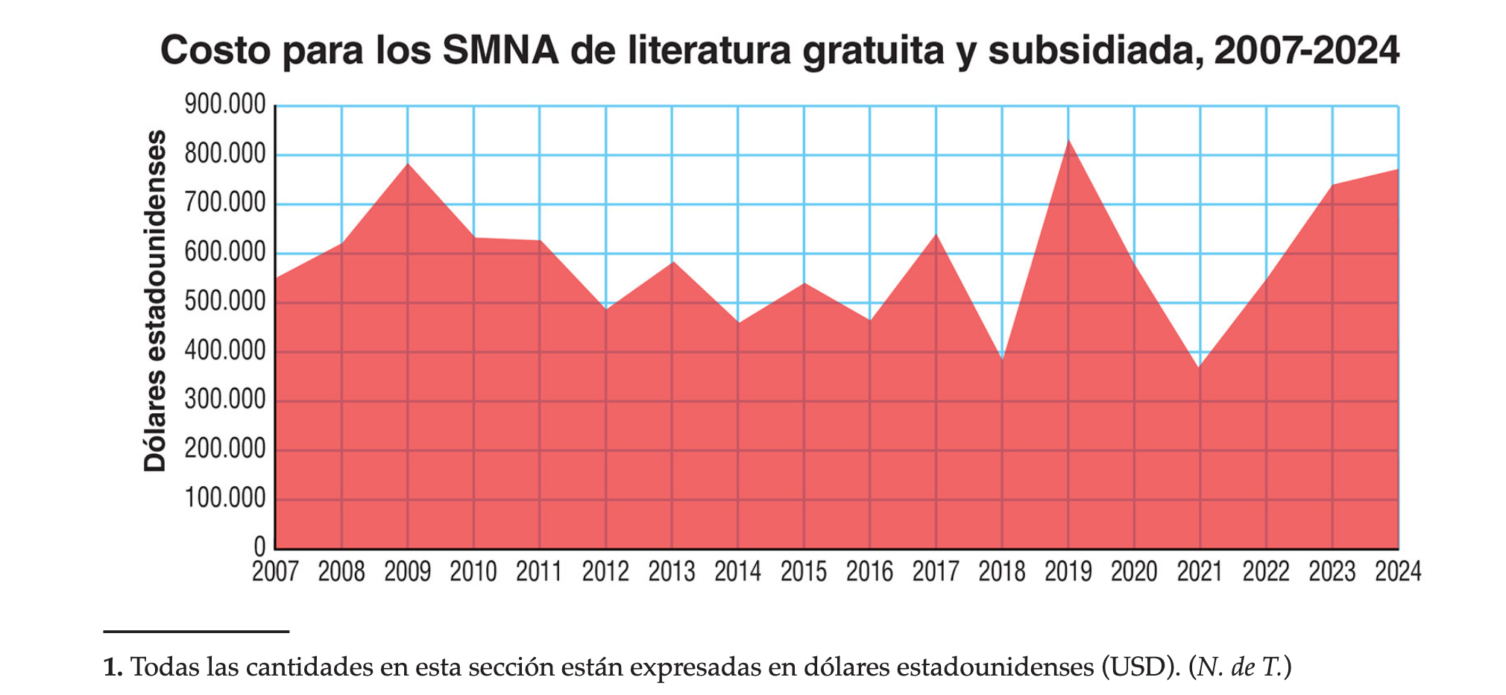

Slide 7
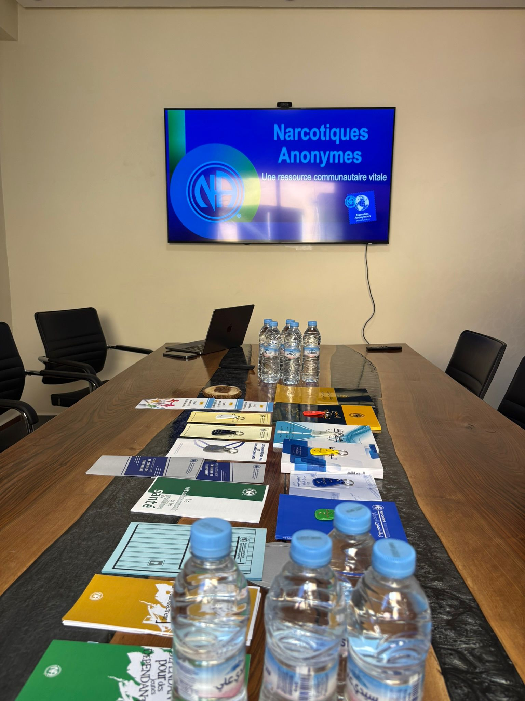
Misión de apoyo del EDM a Marruecos
Febrero 2026
En colaboración con Servicios Mundiales y las regiones de Egipto, Francia y España

Slide 8
Debate en grupos
Nos vamos a dividir en varios grupos.
Cada grupo tendrá preguntas a debatir.
Escogemos un moderador y un secretario.
El moderador se encargará de que todos los miembros del grupo participen.
Al final, el moderador o secretario compartirá las conclusiones del grupo con el resto.
Escuchar es un acto de respeto hacia otras personas.
Nos aseguramos de que todos participen; nadie domina.
No se nos olvida la Quinta Tradición; ¡todos amamos NA!
Nos mantenemos enfocados en el tema.
Podemos estar en desacuerdo sin ser desagradables…¡ese es NUESTRO proceso!
Evitamos la repetición.

